Slide 1
JOGO
Apresentação das Tarefas (pré 5S)
Chiara Longhi, Gennaro Opera
Centoform Srl

Slide 2
Título do Projeto
Innovative Learning Approaches for Implementation of Lean Thinking to Enhance Office and Knowledge Work Productivity
Projeto nº: 2016-1-PL01-KA203-026293
Isenção de responsabilidade:
Este projeto foi cofinanciado pela Comissão Europeia. Esta publicação reflete as opiniões apenas dos autores e a Comissão não pode ser responsabilizada por qualquer uso que possa ser feito das informações nela contidas.
Esta publicação está licenciada sob a Creative Commons Attribution-ShareAlike 4.0 International License (CC BY-SA 4.0).

Slide 3
1 + 1 = ()
CARTÃO: AMARELO
3

Slide 4
31 + 17 = ()
CARTÃO: AMARELO
4

Slide 5
Computador KO
5

Slide 6
18 + 1 + 37= ()
CARTÃO: BRANCO
6

Slide 7
66
+ 1 - 99 = ()
CARTÃO: VERMELHO
7

Slide 8
1111 + F = ()
SISTEMABINÁRIO
SISTEMA
HEXADECIMAL
CARTÃO: BRANCO
8

Slide 9
V + MC = ()
NUMERAÇÃO ROMANA
CARTÃO: BRANCO
9

Slide 10
Faz o trabalho do colega que está de férias
10

Slide 11
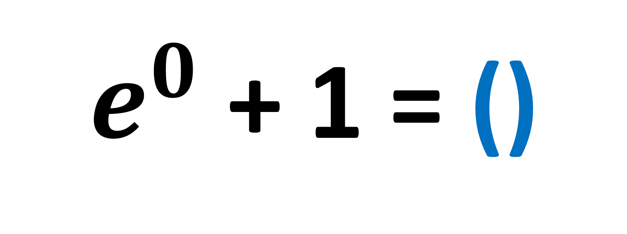
$e^{0}$ + 1 = ()
CARTÃO: AMARELO
11

Slide 12
❾1 - 1 – MDLV = ()
NUMERAÇÃO ROMANA
CARTÃO: VERMELHO
12

Slide 13
1010 - 200 + V = ()
SISTEMA BINÁRIO
NUMERAÇÃO
ROMANA
CARTÃO: BRANCO
13

Slide 14
LEAN IS A SYSTEMATIC METHOD
FOR THE
ELIMINATION OF WASTE
WITHIN A PROCESS.
THE FIRST EXAMPLES OF LEAN
CAN BE DATAED BACK TO
B. FRANKLIN
1001 + D = ()
SISTEMA BINÁRIO
SISTEMA HEXADECIMAL
CARTÃO: BRANCO
14

Slide 15
SAFETY FIRST!!!
SAFETY FIRST
SAFETY FIRST
SAFETY FIRST
SAFETY FIRST
SAFETY FIRST
18 + 1 + 37= ()
NÃO DEVE SER VERMELHO. O PEDIDO CERTO É PRETO
CARTÃO: BRANCO
15

Slide 16
Aguarda pela indicação do gestor
16

Slide 17
77 - 28 = ()
LEAN
DO MORE WITH LESS!!!!
CARTÃO: VERMELHO
17

Slide 18
6
66
6
+ - 9 = ()
CARTÃO: AMARELO
18

